Slide 1
Uso del reporteador gráfico de SAIT para el diseño de formatos y reportes
Capacitación en Línea
Miércoles 24 de junio de 2020
Ing. Karen Molina
01 (800) SAIT 123 | www.sait.mx | ventas@sait.com.mx

Slide 2
Temario
Capacitación en Línea
Uso del reporteador gráfico de SAIT para el diseño de formatos y reportes
Diseño y Ajuste de Formatos
Introducción al Tema
Insertar Imágenes
Elementos Principales
Diseño de Consultas
Definición de Variables
Personalizar Tamaño y Tipo de Fuente
Sesión de Preguntas y Respuestas
Conclusiones Finales
01 (800) SAIT 123 | www.sait.mx | ventas@sait.com.mx

Slide 3
Reporteador Gráfico
Capacitación en Línea
Uso del reporteador gráfico de SAIT para el diseño de formatos y reportes
“ SAIT es un sistema desarrollado en el lenguaje de programación de Visual FoxPro de Microsoft y utiliza el diseñador de reportes de este mismo lenguaje para facilitar la modificación de todos los formatos.”
Es fácil de utilizar
Personalizar Formatos y Reportes
Buena Presentación
01 (800) SAIT 123 | www.sait.mx | ventas@sait.com.mx

Slide 4
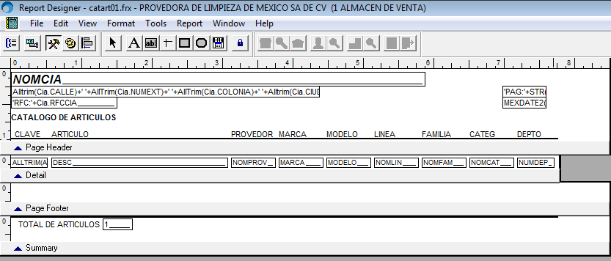
Elementos Principales
Capacitación en Línea
Uso del reporteador gráfico de SAIT para el diseño de formatos y reportes
1. Nombre del formato
2. Barra de menú del informe
3. Barra de controles del informe
4. Etiquetas
7
.
Bandas
6. Reglas de posicionamiento
5. Campos
01 (800) SAIT 123 | www.sait.mx | ventas@sait.com.mx

Slide 5
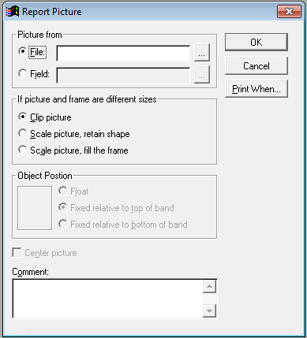
Insertar Imágenes
Capacitación en Línea
Uso del reporteador gráfico de SAIT para el diseño de formatos y reportes
01 (800) SAIT 123 | www.sait.mx | ventas@sait.com.mx

Slide 6
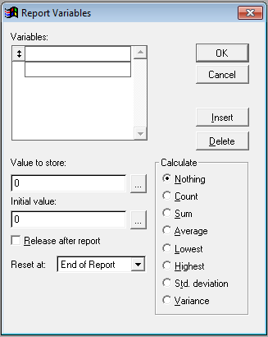
Definición de Variables
Capacitación en Línea
Uso del reporteador gráfico de SAIT para el diseño de formatos y reportes
Evaluar una expresión
Totalizar valores
Llevar un conteo de datos
Separar valores por grupo
01 (800) SAIT 123 | www.sait.mx | ventas@sait.com.mx

Slide 7
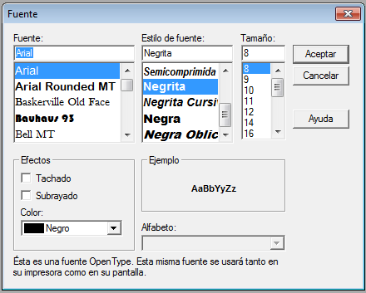
Personalizar tamaño y tipo de fuente
Capacitación en Línea
Uso del reporteador gráfico de SAIT para el diseño de formatos y reportes
Personalizar títulos y etiquetas
Definir color
Seleccionar estilos de fuentes
Tamaño de etiquetas y campos
01 (800) SAIT 123 | www.sait.mx | ventas@sait.com.mx

Slide 8
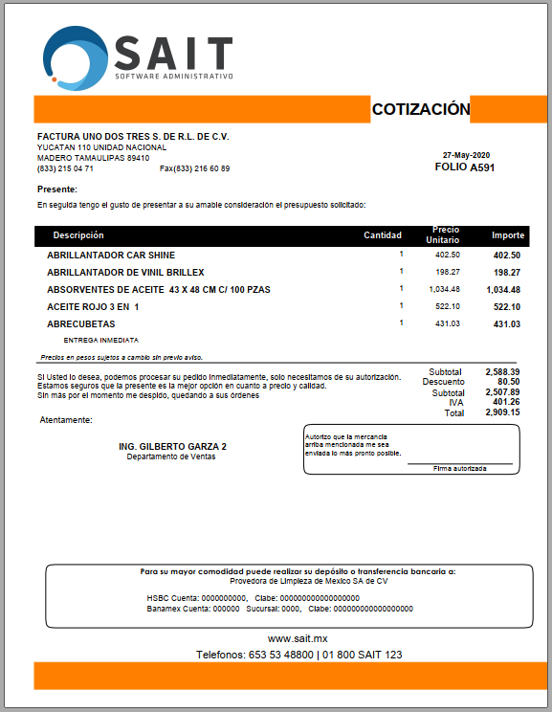
Diseño y Ajustes en formatos COTIZACIONES
Capacitación en Línea
Uso del reporteador gráfico de SAIT para el diseño de formatos y reportes
Agregar Logotipos
Agregar formas y colores
Definir fuente y tamaño de letra
Agregar cuentas bancarias para depósitos
Conteo de artículos
Mostrar otros datos en la impresión
01 (800) SAIT 123 | www.sait.mx | ventas@sait.com.mx

Slide 9
Diseño de Consultas
Capacitación en Línea
Uso del reporteador gráfico de SAIT para el diseño de formatos y reportes
El diseño de consultas en SAIT es una herramienta que te permite diseñar pequeños reportes con posibilidad de exportar a Excel de una forma muy fácil y rápida.
01 (800) SAIT 123 | www.sait.mx | ventas@sait.com.mx

Slide 10
Elementos Principales
Capacitación en Línea
Uso del reporteador gráfico de SAIT para el diseño de formatos y reportes
2. Insertar Columna
4. Mascara
1. Expresión
Exportar a Excel
Color de Fuente
Imprimir
Alineación
3. Eliminar Columna
5. Título
Guardar como
Fuente
Cursiva
Formato
Numérico
Color de
Fondo
Negrita
01 (800) SAIT 123 | www.sait.mx | ventas@sait.com.mx

Slide 11
Diseño de Consulta Reporte de Artículos (Fecha Última Venta)
Capacitación en Línea
Uso del reporteador gráfico de SAIT para el diseño de formatos y reportes
Agregar o eliminar columnas
Agregar o modificar expresiones
Formatear datos numéricos
Modificar títulos
Definir fuente, color de fuente y color de fondo
Existencia a mostrar con manejo de almacenes
Mostrar campos memos
Convertir la consulta en formato en pantalla
01 (800) SAIT 123 | www.sait.mx | ventas@sait.com.mx

Slide 12
ventas@sait.com.mx

Slide 13
ventas@sait.com.mx

Slide 14
www.sait.mx/revista/
01 (800) SAIT 123 | www.sait.mx | ventas@sait.com.mx

Slide 15
Sesión de Preguntas y Respuestas
Capacitación en Línea
Uso del reporteador gráfico de SAIT para el diseño de formatos y reportes
01 (800) SAIT 123 | www.sait.mx | ventas@sait.com.mx

Slide 16
Capacitación en Línea
Uso del reporteador gráfico de SAIT para el diseño de formatos y reportes
Te invitamos a visitarnos en nuestro nuevo portal:
https://ayuda.sait.mx/
01 (800) SAIT 123 | www.sait.mx | ventas@sait.com.mx

Slide 17
¡ Gracias por su Asistencia !
Capacitación en Línea
Uso del reporteador gráfico de SAIT para el diseño de formatos y reportes
facebook.com/saitsoftware
twitter.com/saitsoftware
Instragram.com/saitmx
soporte.sait.mx
canal saitsoftware
soporte@sait.com.mx
01 (800) SAIT 123 | www.sait.mx | ventas@sait.com.mx

